Slide 1

Python
Caio Eduardo do Prado Ireno

Slide 2
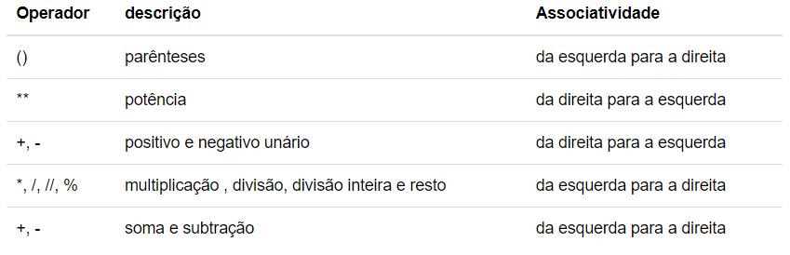
Revisão
Tabela de precedência e associatividade de operadores aritméticos
2

Slide 3
Revisão
Qual o valor da expressão: 12 * 2 % 10
24 // 10
20 /10 sobra 4
Qual o valor da expressão: 4 * 3 ** 2 // 10
4* 9 // 10
36//10
3.6 -> inteiro é 3
3

Slide 4
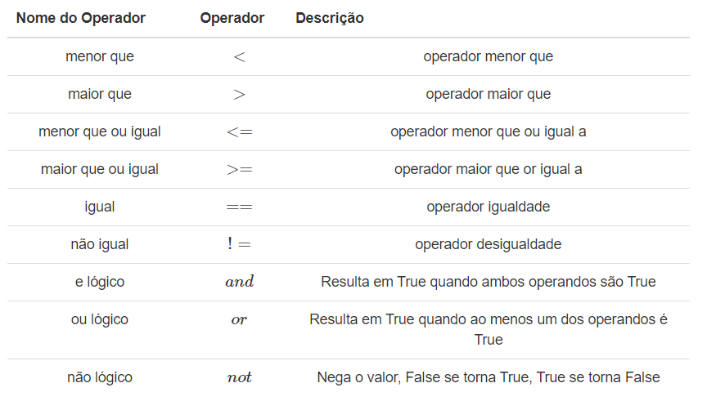
Revisão
Tabela dos operadores relacionais
4

Slide 5
Revisão
Uma variável é simplesmente um nome que faz referência a um objeto na memória que corresponde, por exemplo, ao resultado de alguma expressão aritmética.
Python é case sensitive: Nome ≠ nome
Palavras reservadas como o nome de comandos e funções nativas do Python (if, while, print() etc) também não podem ser utilizadas como nome de variáveis
5

Slide 6
Revisão
Função input(): Para usar a função input() devemos fazer o seguinte.
var = input ( mensagem_para_o_usuario )
A função input() recebe uma mensagem (uma string) que é exibida no shell. A função dessa mensagem é explicar ao usuário o que digitar. Ao terminar de digitar, o usuário deve teclar ENTER para enviar a string digitada ao programa. O programa atribui essa string à variável var.
Função print(): Para usar a função print() devemos fazer o seguinte.
print(lista_de_valores_separada_por_vírgulas)
A função print() recebe uma lista de valores separada por vírgulas e imprime cada valor (transforma o valor para uma string e o imprime a string), adicionando um espaço em branco entre duas strings e pulando de linha ao final.
6

Slide 7
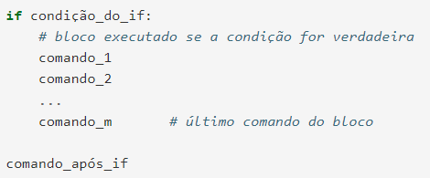
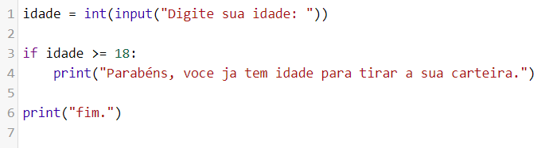
Revisão
O comando if, permite que uma parte do programa seja executada apenas quando uma condição for verdadeira. A sintaxe do comando ìf é a seguinte:
7

Slide 8
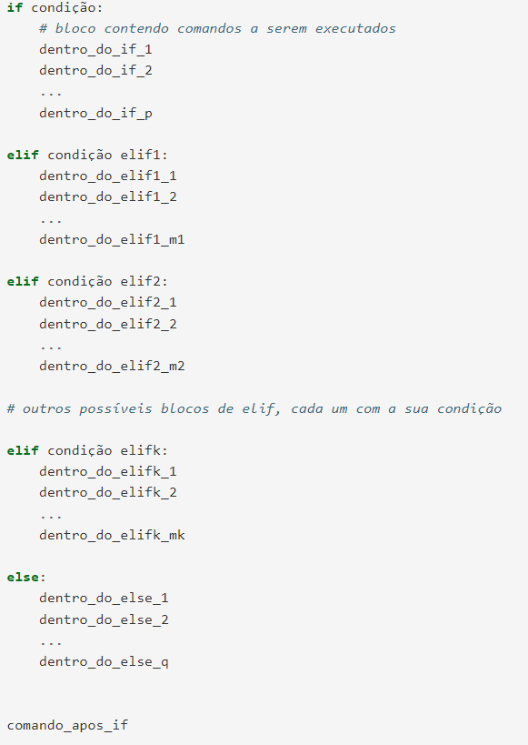
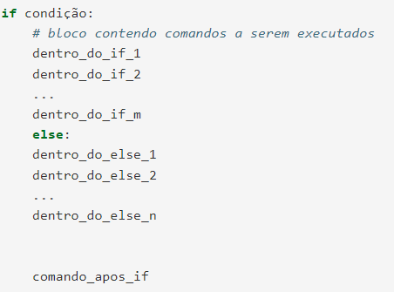
Revisão
8

Slide 9
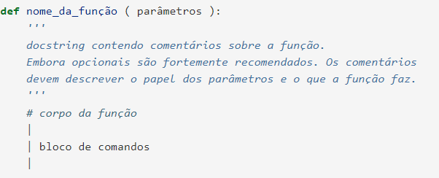
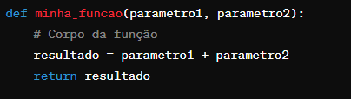
Revisão – Função
As funções são blocos de código reutilizáveis que realizam uma tarefa específica. Elas permitem organizar e estruturar o código, tornando-o mais legível, modular e fácil de manter.
9

Slide 10
Revisão
Uma lista é uma coleção ordenada de zero ou mais referências a objetos de dados em Python.
As listas são escritas como valores separados por vírgulas e delimitadas por colchetes. A lista vazia é simplesmente [].
Listas são heterogêneas, o que significa que os objetos de dados não precisam ser todos da mesma classe e a coleção pode ser atribuída a uma variável como abaixo.
10

Slide 11
Revisão
Uma lista em Python é uma sequência ou coleção ordenada de valores de qualquer tipo ou classe tais como int, float, bool, str e mesmo list, entre outros.
numeros = [1,2,3,4,5,6]
pessoas = [“caio”, “beatriz”,”josé”]
11

Slide 12
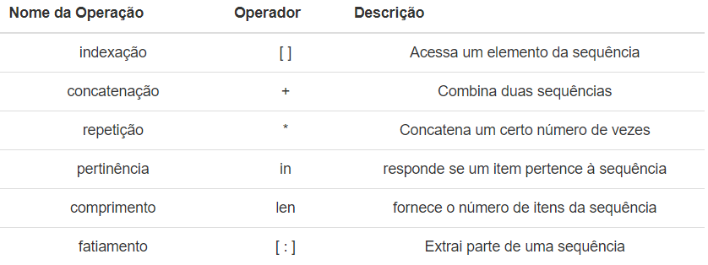
Revisão
Como as listas são consideradas sequencialmente ordenadas, elas suportam um número de operações que podem ser aplicadas a qualquer sequência do Python. A Tabela abaixo revisa essas operações e o trecho de código seguinte fornece exemplos de seu uso.
12

Slide 13
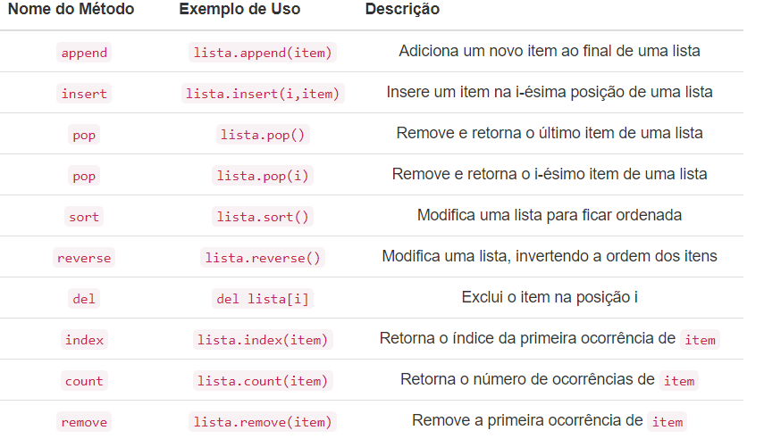
Revisão
As listas suportam vários métodos que serão usados para criar estruturas de dados. A tabela abaixo fornece um resumo. Exemplos são mostrados em seguida.
13

Slide 14
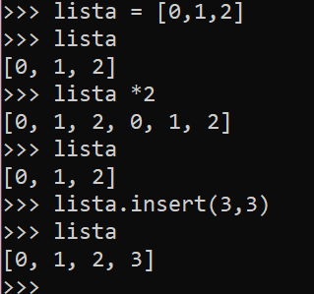
Revisão
Alguns métodos em Python podem alterar uma lista diretamente, em vez de retornar uma nova lista ou apenas uma visualização da lista original. Esses métodos são chamados de "métodos de mutação"
14

Slide 15

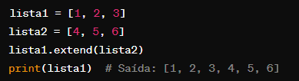
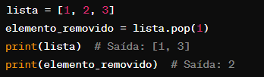

Revisão
15

Slide 16
Exercício
Implementar e testar exemplos
Código que imprime todos os elementos de uma lista
Função de cálculo do máximo de uma lista
Função de cálculo a soma dos elementos de uma lista
Contador de Vogais:
Peça ao usuário para digitar uma frase e conte o número de vogais (a, e, i, o, u) na frase.
16

